Slide 1
令和８年度働きやすい職場環境づくり推進奨励金
株式会社〇〇 社内研修資料（例）
Cコース
この社内研修資料（例）はあくまでも参考例です。
必ず「申請の手引き」「よくある質問」で詳細を確認して、各申請企業ごとの
社内研修資料を作成してください。
https://www.hataraku.metro.tokyo.lg.jp/kaizen/koyoukankyo/R8tebiki_2.pdf
病気治療と仕事の両立推進について
年 月 日
時 分 ～ 時 分
【ポイント】
①整備した社内制度等の内容説明は経営者や人事労務担当者等が行ってください
②都の研修会で収集した知識の情報提供は必須ではありませんが、周知を推奨します

Slide 2
本日の研修内容
相談窓口の設置と両立相談員の配置状況
策定した基本方針と社内ルールの説明
整備した社内制度の内容説明
都の研修会で収集した知識の情報提供
質疑応答
（※ 奨励金の取組順とは異なります）
（※ 1～３は必ず社内研修でご説明ください）

Slide 3
１．相談窓口の設置と両立相談員の配置状況
「(様式)社内周知用」を添付・使用し説明すること
様式の記入例は、『申請の手引き』P97をご確認ください。
https://www.hataraku.metro.tokyo.lg.jp/kaizen/koyoukankyo/R8shanaishutickinyurei.pdf

Slide 4
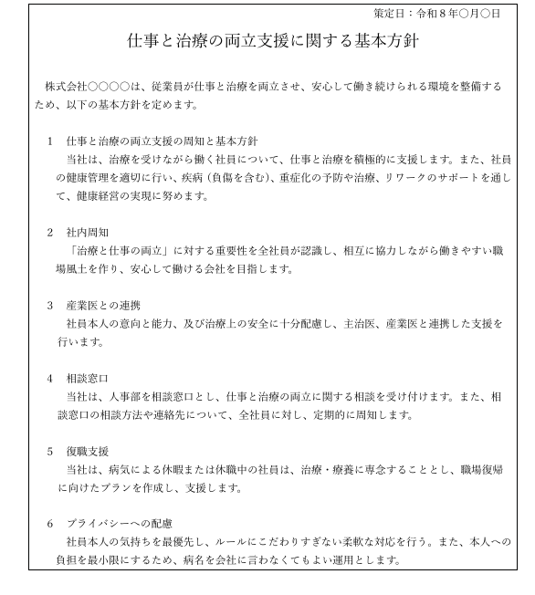
２．策定した基本方針と社内ルールの説明
＜基本方針策定例＞※策定例は『申請の手引き』P103をご確認ください
※策定した「基本方針」「社内ルール」を研修資料に添付の上、説明すること

Slide 5
3．整備した社内制度の内容説明
（例示）この度、我が社では病気治療と仕事の両立に関する制度を整備しました
取組事項４で整備した制度の概要（制度、対象者、申請方法等）を記載してください
※以下の➀～⑤のいずれかを新たに整備する。
① 病気治療休暇制度
② 短時間勤務制度
③ フレックスタイム制
④ 時差出勤制度
⑤ 病気治療経費支援制度
（追加取組）ジョブリターン制度を整備した場合は、
ジョブリターン制度の内容も周知
整備した制度の概要（制度、対象者、申請方法など）を
「別紙のとおり」とせず、記載してください。

Slide 6
４．都の研修会で収集した知識の情報提供
内容を記載してください。

Slide 7
５．質疑応答

